Slide 1
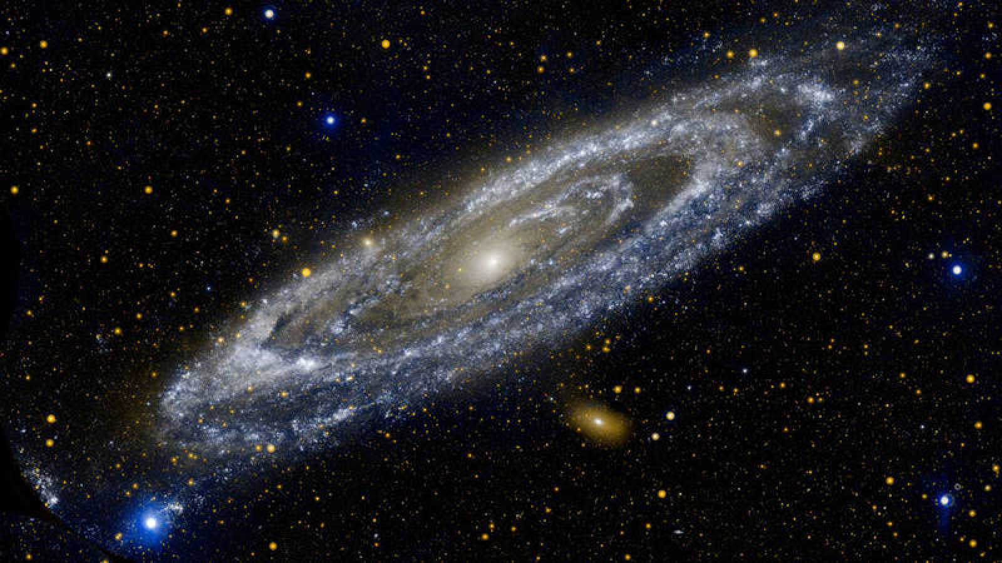
3ra. unidad conjuntos
Ing. Mario López

Slide 2

Conjuntos
Conjunto
UNIVERSO ($𝔄$)
Colección bien definida de objetos.
Estos objetos son “miembros” del conjunto y se llaman elementos.
Los conjuntos se representan con letras mayúsculas (A, B, C,…).
Los elementos se representan con letras minúsculas (a, b, c,…).
Son todos los elementos a considerar, a partir de los cuales se forman conjuntos.

Slide 3
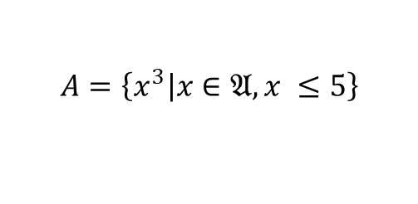

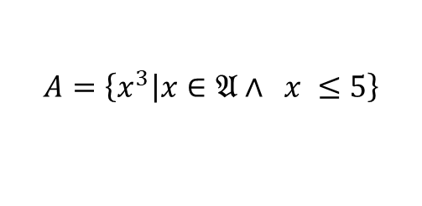

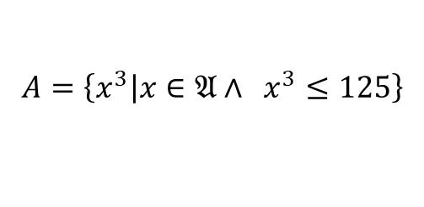
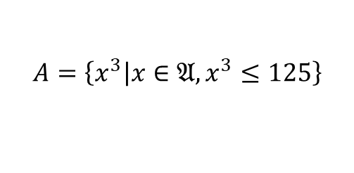
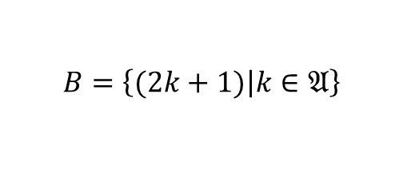
Ejemplo 1
Si
$$𝔄=\left\{1, 2, 3, 4,…\right\}$$
Conjunto de los $Z^{+}$
Conjunto finito
Conjunto infinito
$$A=\left\{1, 8, 27, 64,125\right\}$$
$$B=\left\{3, 5, 7, 9, 11,…\right\}$$
$$A=\left\{x^{3}\left|x∈𝔄,x^{3}≤125\right.\right\}$$
$$B=\left\{(2k+1)\left|k∈𝔄\right.\right\}$$
$$A=\left\{x^{3}\left|x∈𝔄∧ x^{3}≤125\right.\right\}$$
$$A=\left\{x^{3}\left|x∈𝔄∧ x^{ }≤5\right.\right\}$$
$$A=\left\{x^{3}\left|x∈𝔄, x^{ }≤5\right.\right\}$$

Slide 4
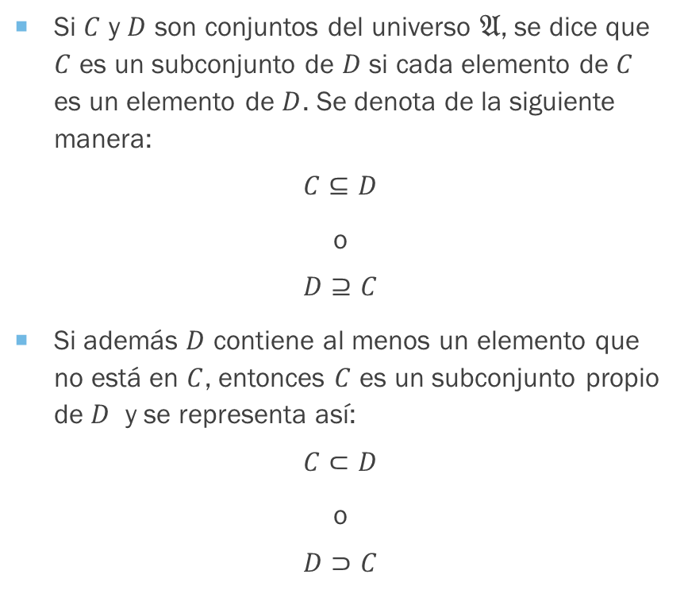

Cardinal o tamaño de un conjunto finito A
subconjunto
Si $C$ y $D$ son conjuntos del universo $𝔄$, se dice que $C$ es un subconjunto de $D$ si cada elemento de $C$ es un elemento de $D$. Se denota de la siguiente manera:
$$C⊆D$$
o
$$D⊇C$$
Si además $D$ contiene al menos un elemento que no está en $C$, entonces $C$ es un subconjunto propio de $D$ y se representa así:
$$C⊂D$$
o
$$D⊃C$$
Es el número de elementos del conjunto $A$ y se denota por:
$$\left|A\right|$$
Sea el conjunto:
$$\left|A\right|=5$$
$$A=\left\{1, 8, 27, 64,125\right\}$$

Slide 5

Igualdad de conjuntos
Para un universo $𝔄$, los conjuntos $C$ y $D$ son iguales si se cumple lo siguiente:
$C⊆D$ $∧$ $D⊆C$
Y se escribe que:
$$C=D$$

Slide 6

















Ejemplo 2
Sean los conjuntos
$$A=\left\{3, 2, 1\right\}$$
El orden y la repetición no importan.
$$B=\left\{1,2, 3, 2, 1\right\}$$
1
Cardinal del conjunto $A$
3
¿Es $A$ igual a $B$?
$$A⊆B$$
$$∧$$
$$B⊆A$$
$$\left|A\right|=3$$
$$A=B$$
2
Cardinal del conjunto $B$
4
Dado el conjunto $C$
$$C=\left\{1,2\right\}$$
$$C⊆A$$
$$C⊆B$$
$$\left|B\right|=3$$
$$C⊂A$$
$$C⊂B$$

